Slide 1


BASE【実習】
※本書では「Exastro IT Automation」を「ITA」として記載します。
Exastro IT Automation Version 1.10
Exastro developer

Slide 2
目次
はじめに
1.1 本書について
実習 シナリオ①
2.1 作業環境
2.2 メニューごとのRBAC作業手順
2.3 新規ユーザの作成・登録
2.4 ロールの作成・登録
2.5 ロール・メニューの紐付
2.6 ロール・ユーザの紐付
2.7 機器一覧/オペレーション一覧の登録
2.8 アクセス制御の確認
実習 シナリオ②
3.1 作業環境
3.2 データレコード毎RBAC手順
3.3 新規ユーザの作成・登録
3.4 ロールの作成・登録
3.5 ロール・メニューの作成
3.6 ロール・ユーザの紐付
3.7 Movement一覧の登録
3.8 アクセス制御の確認

Slide 3
1. はじめに

Slide 4
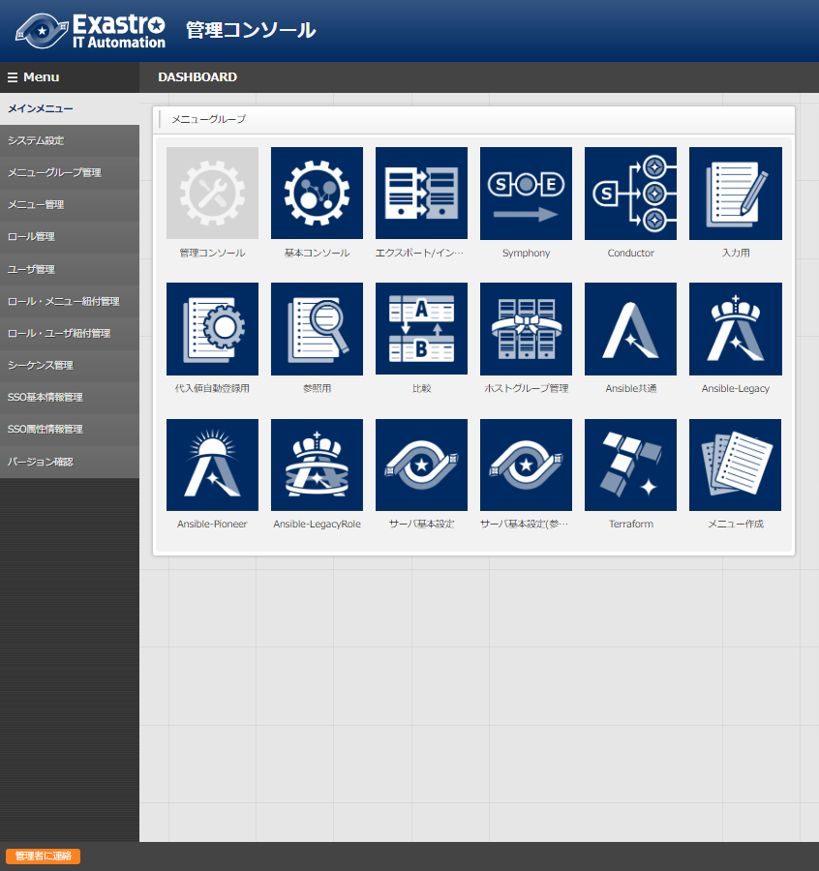
1.1 本書について
本書について
本書では管理コンソールを用いたロールベースアクセス制御を実践形式で学習いただけます。
実習 シナリオ①では「メニューごとのRBAC」を、
実習 シナリオ②では「データレコード毎RBAC」を学習できます。
「管理コンソール」
・ ITAを利用するユーザー制御（登録/更新/複製/廃止）
・操作メニューの権限制御（登録/更新/複製/廃止）

Slide 5
2. 実習 シナリオ①

Slide 6

2.1 作業環境
作業環境
本章で使用する作業環境は以下の通りです。
シナリオの実行に必要なサーバは1台です。
クライアント端末
・Windows10
・Google Chrome
ITAサーバー
・CentOS7 (※1)
・ITA 1.10.0
・Ansible 2.11.10
CentOS 7.8
Google Chrome
Exastro IT Automation
1.10.0
Ansible 2.11.10
Windows10
※1 今回はホストサーバーとしてCentOS7を利用致しますが、ITAはRHEL7系とRHEL8系のOSで導入いただけます。

Slide 7
2.2 メニューごとのRBAC作業手順（1/2)
シナリオ
本シナリオでは、管理コンソール/ロール・メニュー紐付管理機能を用い、メニューごとのRBACを体験していただきます。
user1では「ロールA」「ロールB」に紐付け、「オペレーション一覧」「機器一覧」を編集できるように設定する。
user2では「ロールB」に紐づけ、「機器一覧」を編集できるように設定する。
user3では「ロールC」に紐づけ、「機器一覧」を閲覧できるように設定する。
user4ではロールの紐づけを行わず、何も見られないように設定する。
メンテナンス可
閲覧のみ
user1
ロールA
基本コンソール： オペレーション一覧
user2
ロールB
基本コンソール：
機器一覧
user3
ロールC
ロールに紐付いていないのでメンテナンス不可/閲覧不可
user4

Slide 8
2.2 メニューごとのRBAC作業手順（2/2)
作業手順
2.3 新規ユーザの作成・登録
2.4 ロールの作成・登録
2.5 ロール・メニューの紐付
2.6 ロール・ユーザの紐付
2.7 機器一覧/オペレーション一覧の登録
2.8 アクセス制御の確認

Slide 9
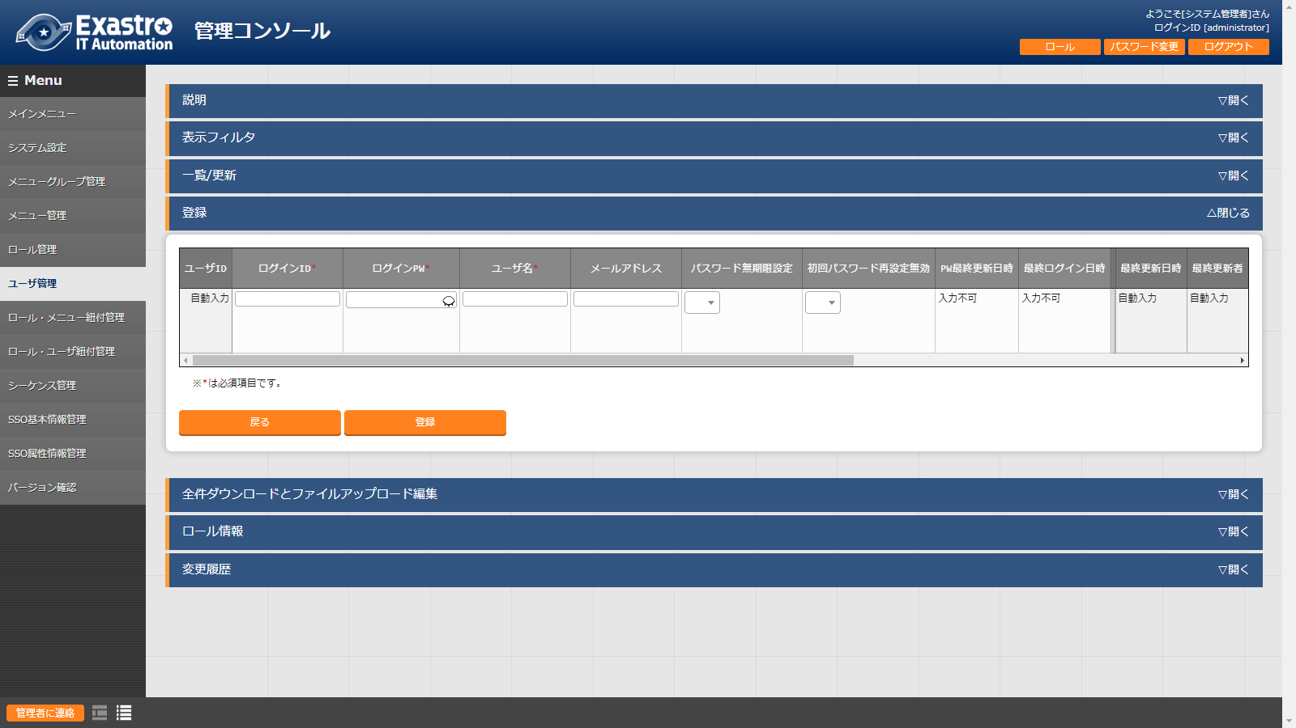
2.3 新規ユーザの作成・登録
新規ユーザの作成・登録
新規ユーザを作成・登録する
各ユーザのアクセス権を確認する為に、
4人の新規ユーザを作成し、登録します。
メニュー： 管理コンソール > ユーザ管理
登録 > 登録開始を押下する
各項目へ下表のように入力し、[登録]を押下する
ロールの作成・登録
ロール・メニューの紐付
ロール・ユーザの紐付
機器一覧/オペレーション一覧の登録
アクセス制御の確認
※ ログインID、ログインPWは控えておいてください。
ログインID | ログインPW | ユーザ名
user1 | （任意でご入力ください） | テスト用1
user2 | （任意でご入力ください） | テスト用2
user3 | （任意でご入力ください） | テスト用３
user4 | （任意でご入力ください） | テスト用4
2

Slide 10
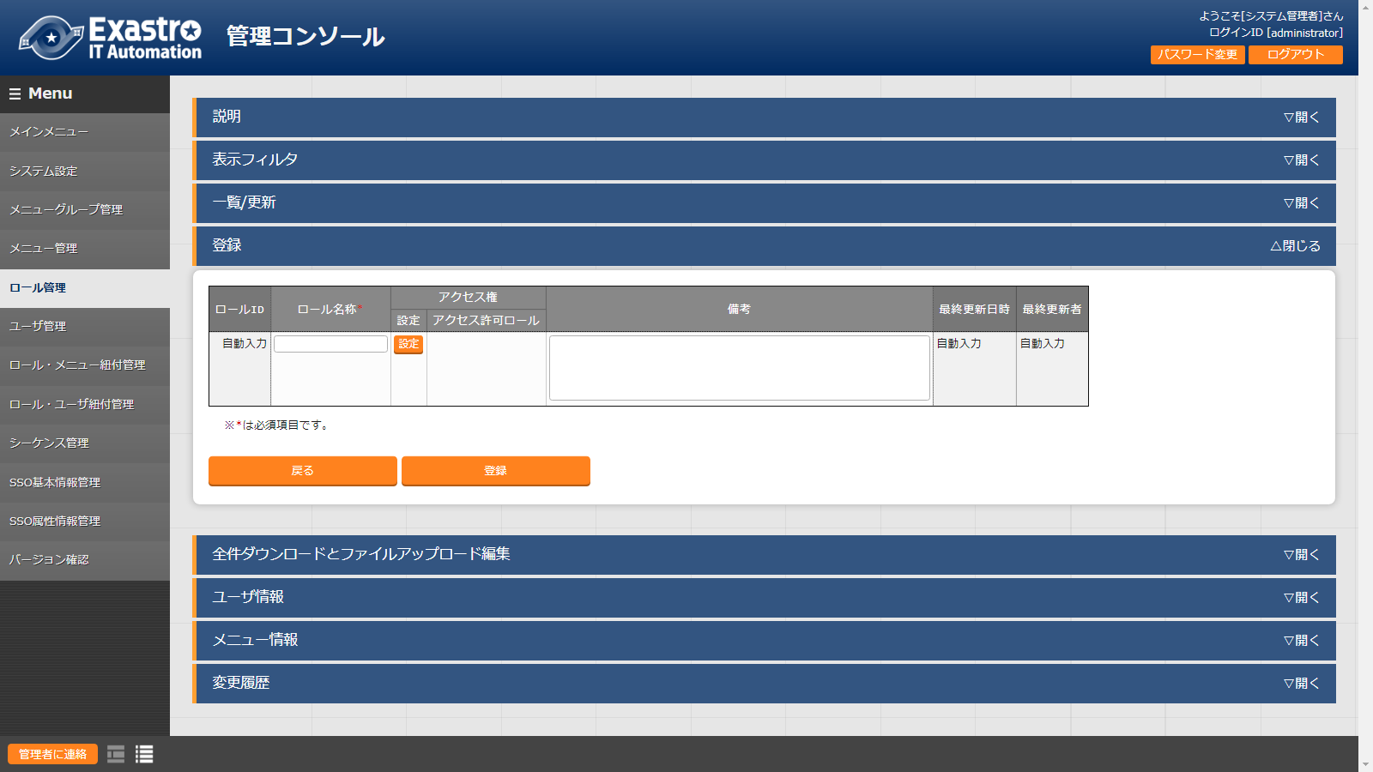
2.4 ロールの作成・登録
新規ユーザの作成・登録
ロールの作成・登録をする
アクセスを制御するロールを作成・登録します。
メニュー： 管理コンソール > ロール管理
登録 > 登録開始を押下する
各項目へ下表のように入力し、[登録]を押下する
ロールの作成・登録
ロール・メニューの紐付
ロール・ユーザの紐付
機器一覧/オペレーション一覧の登録
ロール名称
ロールA
ロールB
ロールC
アクセス制御の確認
2

Slide 11
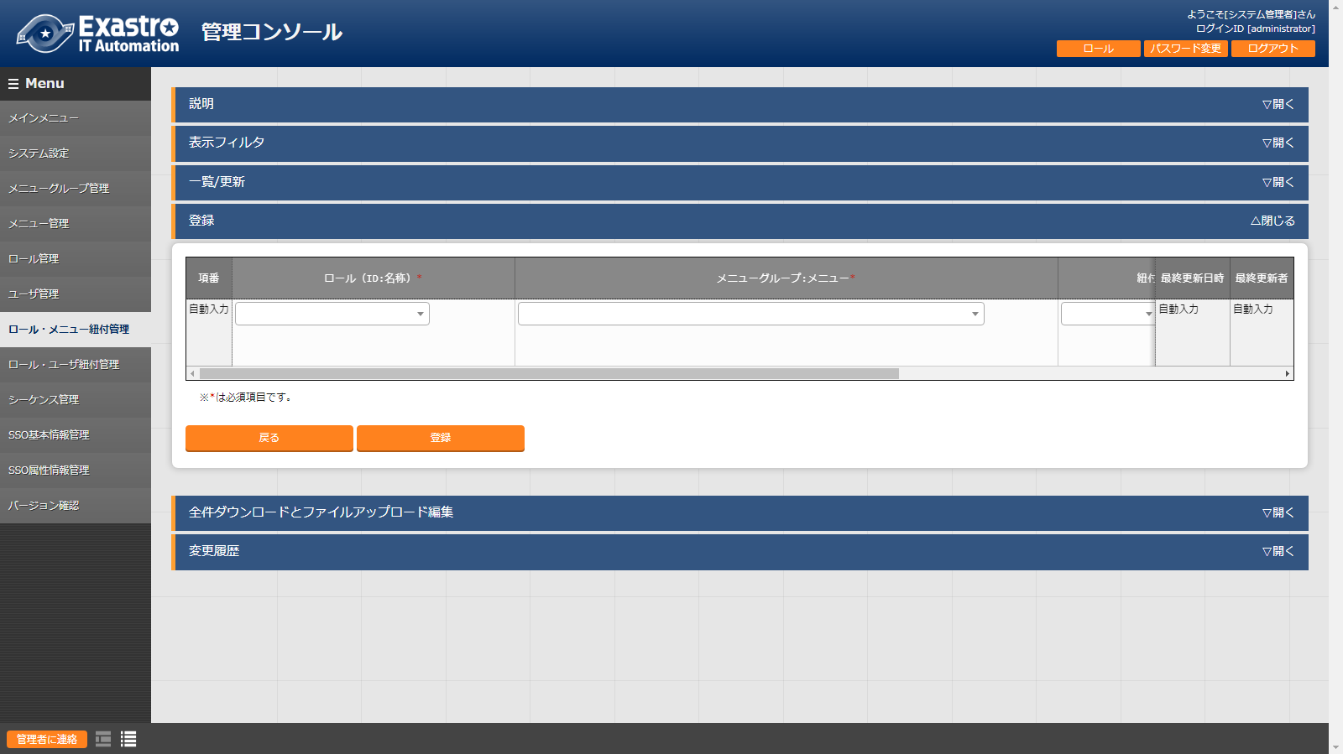
2.5 ロール・メニュー紐付
新規ユーザの作成・登録
ロールとメニュー情報の紐付を行う
ロールにメニューを紐づけ、アクセス権を付与します。
メニュー： 管理コンソール > ロール・メニュー紐付管理
登録 > 登録開始を押下する
各項目へ下表のように入力し、[登録]を押下する
ロールの作成・登録
ロール・メニューの紐付
ロール・ユーザの紐付
機器一覧/オペレーション一覧の登録
アクセス制御の確認
2
ロール名称 | メニューグループメニュー | 紐付
ロールA | 基本コンソール： オペレーション一覧 | メンテナンス可
ロールB | 基本コンソール： 機器一覧 | メンテナンス可
ロールC | 基本コンソール： 機器一覧 | 閲覧のみ

Slide 12
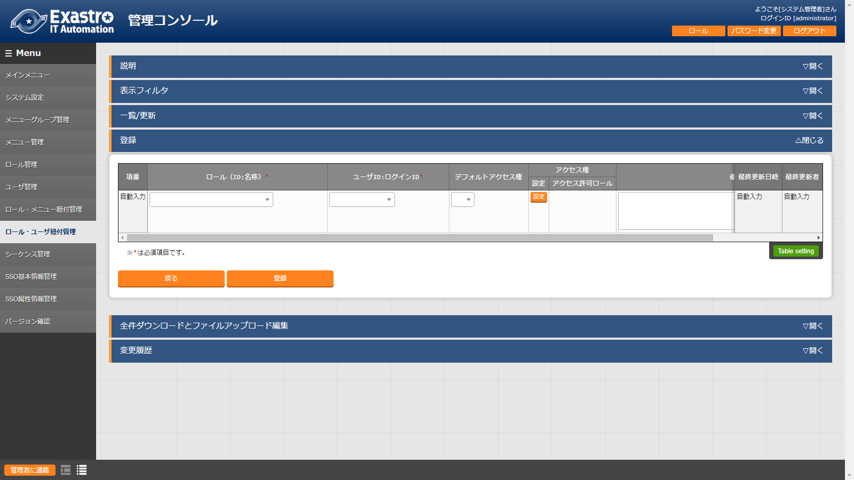
2.6 ロール・ユーザの紐付
新規ユーザの作成・登録
ロールとユーザ情報の紐付を行う
ユーザにロールを紐づけます。
メニュー： 管理コンソール > ロール・ユーザ紐付管理
登録 > 登録開始を押下する
各項目へ下表のように入力し、[登録]を押下する
ロールの作成・登録
ロール・メニューの紐付
ロール・ユーザの紐付
機器一覧/オペレーション一覧の登録
アクセス制御の確認
ロール名称 | ユーザID | デフォルトアクセス権
ロールA | user1 | ●
ロールB | user1 | ●
ロールB | user2 | ●
ロールC | user3 | ●
2
Point
「デフォルトアクセス権」欄で「●」を設定することにより、
新規データを登録するときのデフォルトに設定されるロール
（アクセス許可ロール）となります。

Slide 13
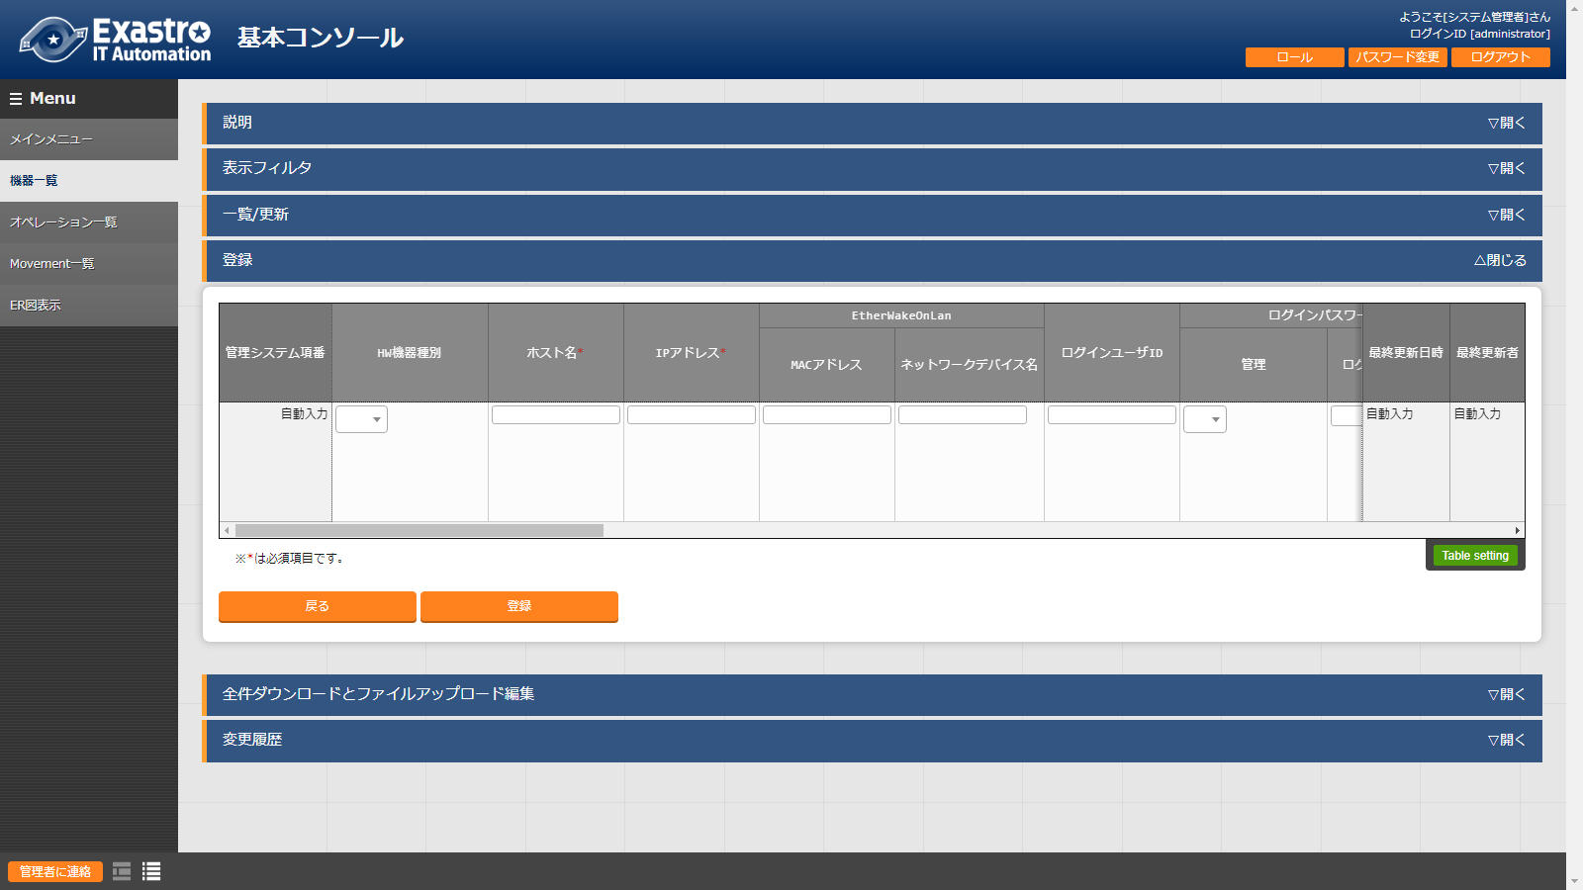
2.7 機器一覧/オペレーション一覧の登録(1/2)
新規ユーザの作成・登録
administratorで機器一覧を登録
各ユーザのアクセス権の確認を行うために、機器一覧を1件登録
します。 全てのユーザで確認していただくために、アクセス許可ロールは
設定しません。
メニュー： 基本コンソール > 機器一覧
登録 > 登録開始を押下する
各項目へ下表のように入力し、[登録]を押下する
ロールの作成・登録
ロール・メニューの紐付
ロール・ユーザの紐付
機器一覧/オペレーション一覧の登録
アクセス制御の確認
2
HW機器種別 | ホスト名 | IPアドレス
SV | （任意のホスト名） | （任意のIPアドレス）

Slide 14
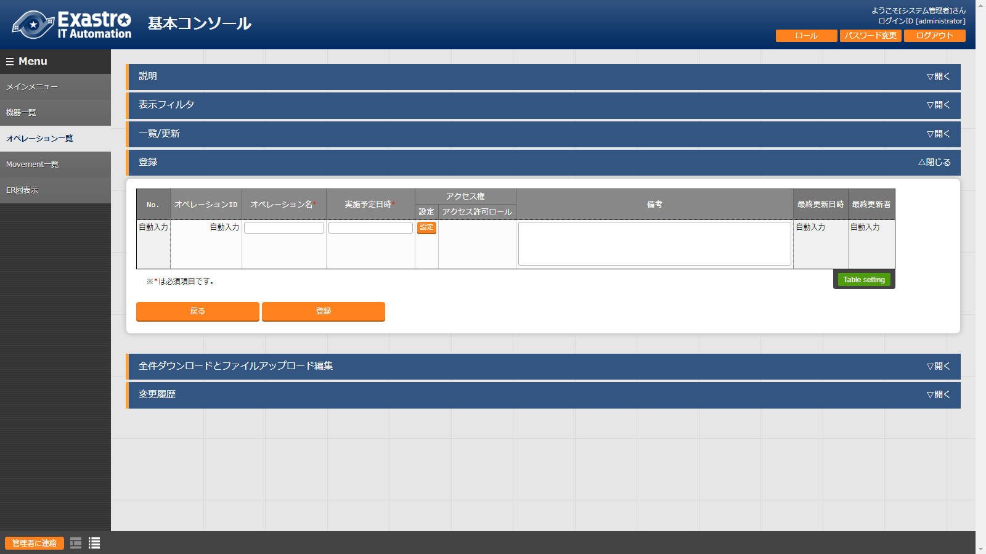
2.7 機器一覧/オペレーション一覧の登録(2/2)
新規ユーザの作成・登録
administratorで新規オペレーションを登録
各ユーザのアクセス権の確認を行うために、オペレーションを
登録します。
全てのユーザで確認していただくために、アクセス許可ロールは
設定しません。
メニュー： 基本コンソール > オペレーション一覧
登録 > 登録開始を押下する
各項目へ下表のように入力し、[登録]を押下する
ロールの作成・登録
ロール・メニューの紐付
ロール・ユーザの紐付
機器一覧/オペレーション一覧の登録
アクセス制御の確認
2
オペレーション名 | 実施予定日時
OP1 | （任意でご入力ください）
OP2 | （任意でご入力ください）

Slide 15
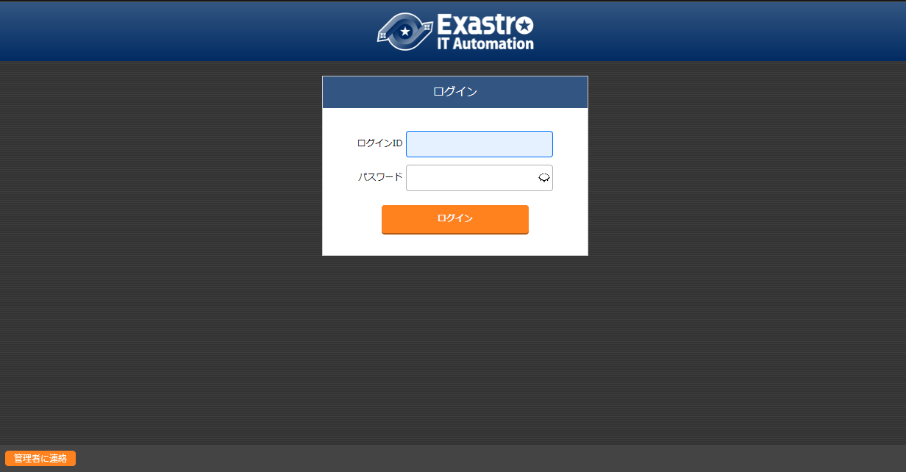
2.8 アクセス制御の確認(1/12)
新規ユーザの作成・登録
再ログイン実施
ログアウトし、2.3で作成した「ユーザ名」と「ログインPW」で
再ログインしましょう。
ロールの作成・登録
ロール・メニューの紐付
ロール・ユーザの紐付
機器一覧/オペレーション一覧の登録
アクセス制御の確認
１
ログインID
user1
パスワード
スライド2.3で作成したログインPW

Slide 16
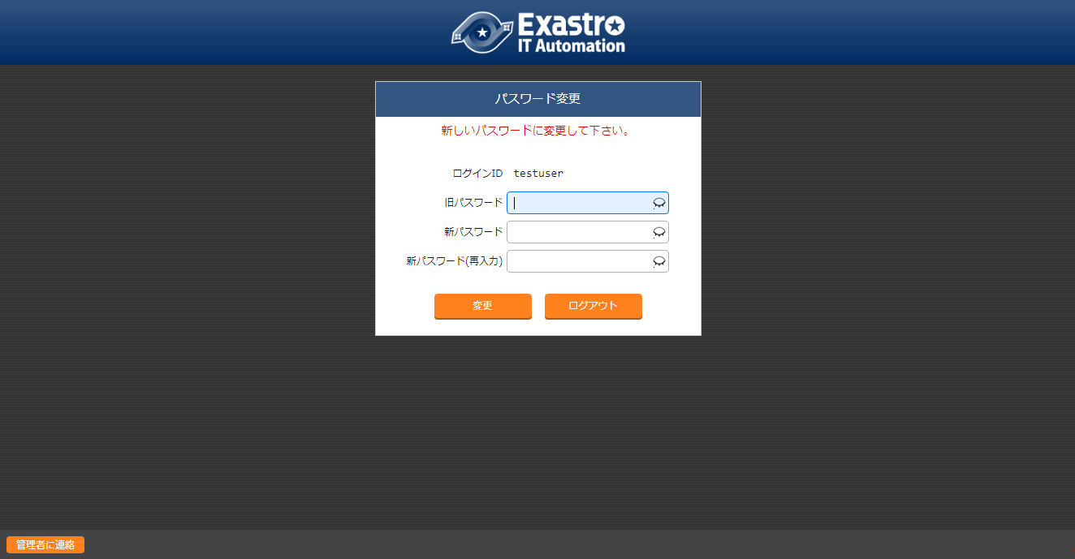
2.8 アクセス制限の確認(2/12)
新規ユーザの作成・登録
新パスワード設定
初回ログイン時は、パスワード変更を要求されますので、
新パスワードを設定しましょう。
user1同様に、user2～user4も設定しましょう。
ロールの作成・登録
ロール・メニューの紐付
ロール・ユーザの紐付
機器一覧/オペレーション一覧の登録
アクセス制御の確認
2
ログインID
user1
旧パスワード
スライド2.3で作成したログインPW
新パスワード
（任意でご入力下さい）
新パスワード（再入力）
（任意でご入力下さい）

Slide 17
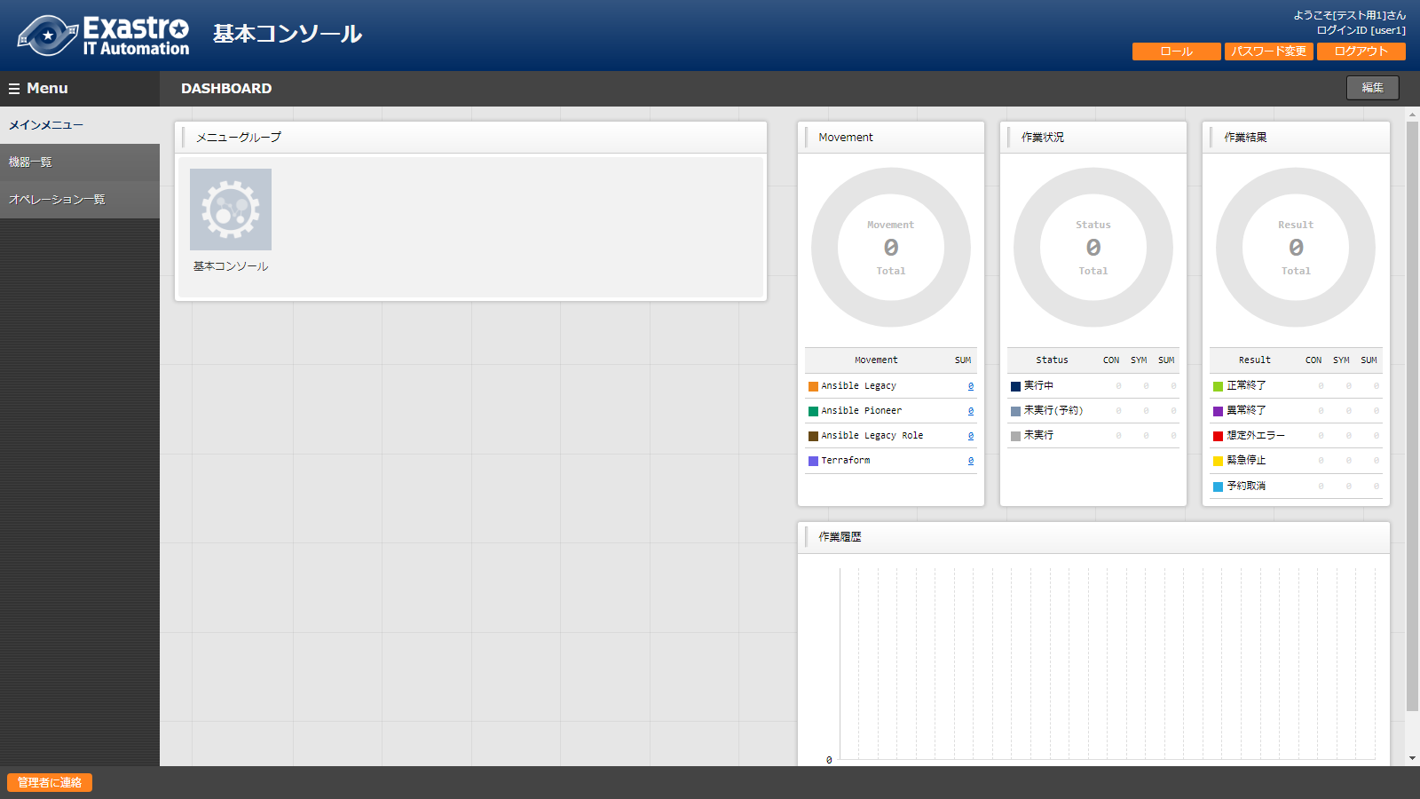
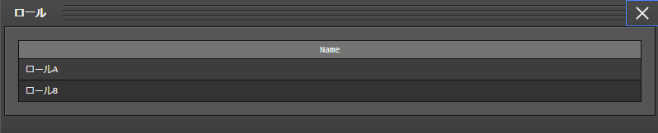
2.8 アクセス制御の確認(3/12)
新規ユーザの作成・登録
user1のアクセス制御を確認する
user１でログインし、アクセス権の確認をしましょう。
ログインID：user1、 ログインユーザ：テスト用１が表示されて
いることを確認する
ロールボタンを押下し、「ロールA」「ロールB」が表示される
ことを確認する
ロールの作成・登録
ロール・メニューの紐付
ロール・ユーザの紐付
機器一覧/オペレーション一覧の登録
アクセス制御の確認
１
２
Point
「ロール」ボタンを押下すると、ログインしたユーザに紐づいた
ロールを確認することができます。

Slide 18
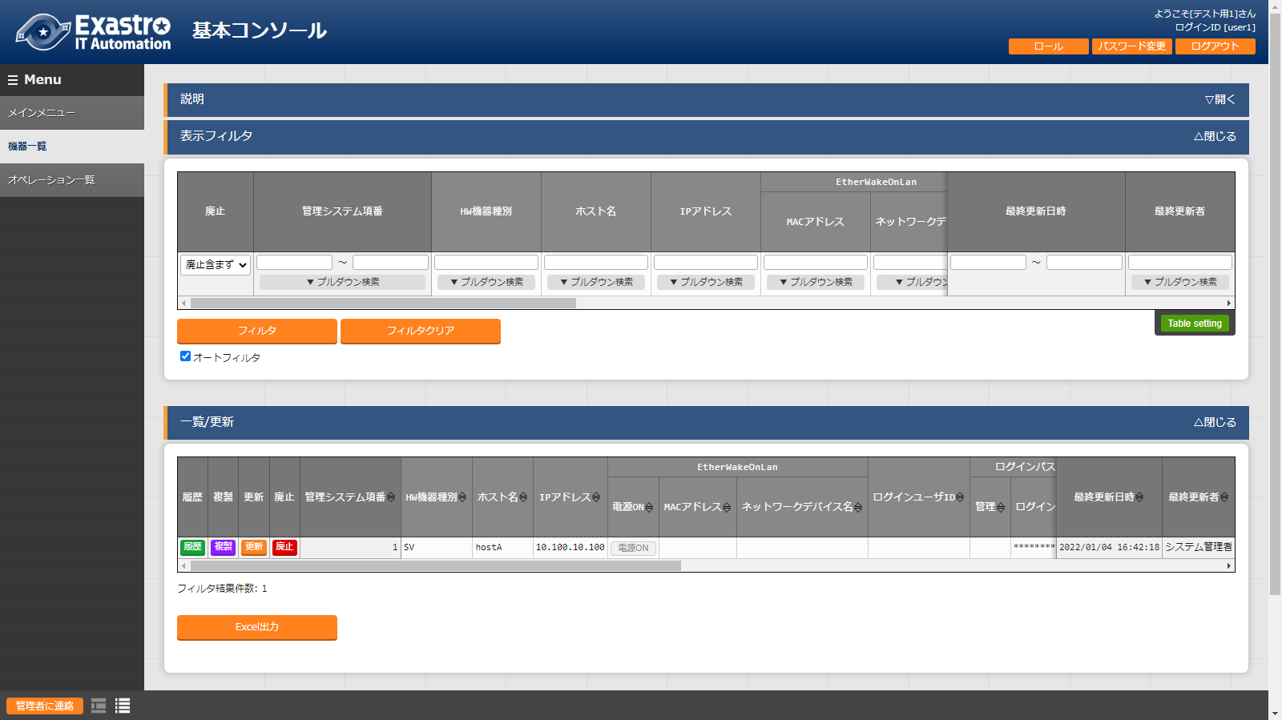
2.8 アクセス制御の確認(4/12)
新規ユーザの作成・登録
user1のアクセス制御を確認をする
user１でログインし、アクセス権の確認をしましょう。
メニュー： 基本コンソール > 機器一覧
表示フィルタ > フィルタを押下する
機器一覧が表示され編集できることを確認する
ロールの作成・登録
ロール・メニューの紐付
ロール・ユーザの紐付
機器一覧/オペレーション一覧の登録
アクセス制御の確認
1
２
紐付設定を「メンテナンス可」にした場合、編集が
可能になります。（スライド22で説明）

Slide 19
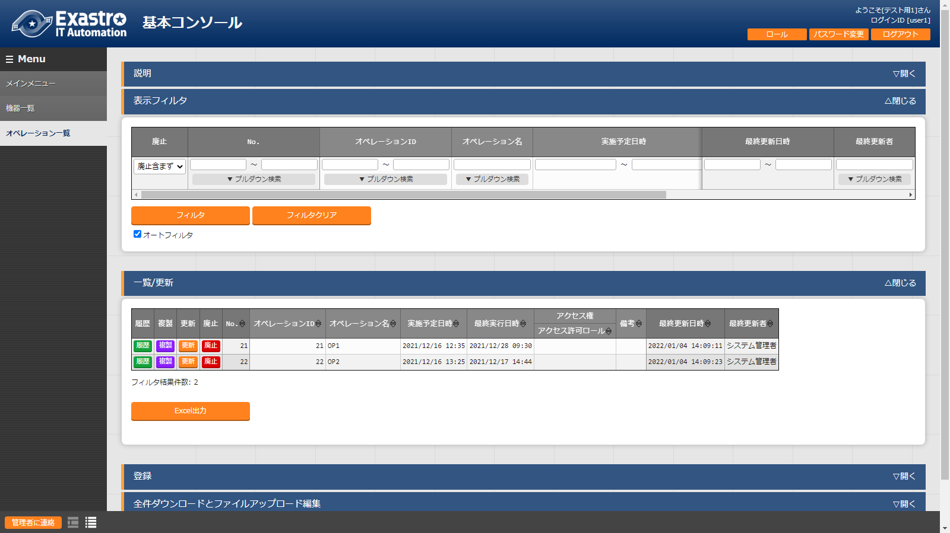
2.8 アクセス制御の確認(5/12)
新規ユーザの作成・登録
user1のアクセス制御を確認する
user１でログインし、アクセス権の確認をしましょう。
メニュー： 基本コンソール > オペレーション一覧
表示フィルタ > フィルタを押下する
OP1,OP2が 表示され、編集できることを確認する
ロールの作成・登録
ロール・メニューの紐付
ロール・ユーザの紐付
機器一覧/オペレーション一覧の登録
アクセス制御の確認
１
２
紐付設定を「メンテナンス可」にした場合、編集が
可能になります。（スライド22で説明）

Slide 20
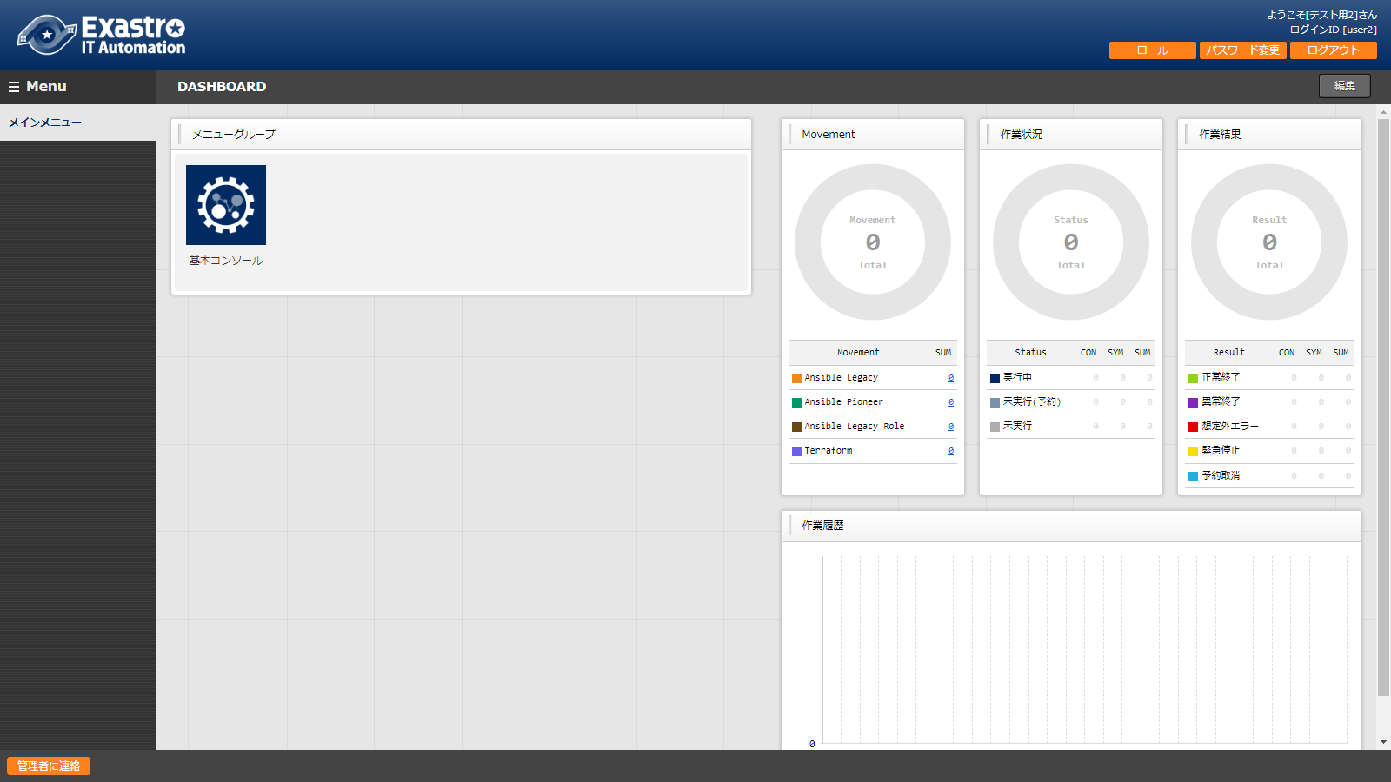
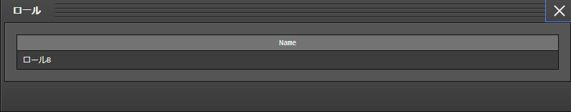
2.8 アクセス制御の確認(6/12)
新規ユーザの作成・登録
user2のアクセス制御を確認する
user2でログインし、アクセス権の確認をしましょう。
ログインID：user2、 ログインユーザ：テスト用2が表示されて
いることを確認する
ロールボタンを押下し、「ロールB」が表示されることを確認する
ロールの作成・登録
ロール・メニューの紐付
ロール・ユーザの紐付
機器一覧/オペレーション一覧の登録
１
アクセス制御の確認
２

Slide 21
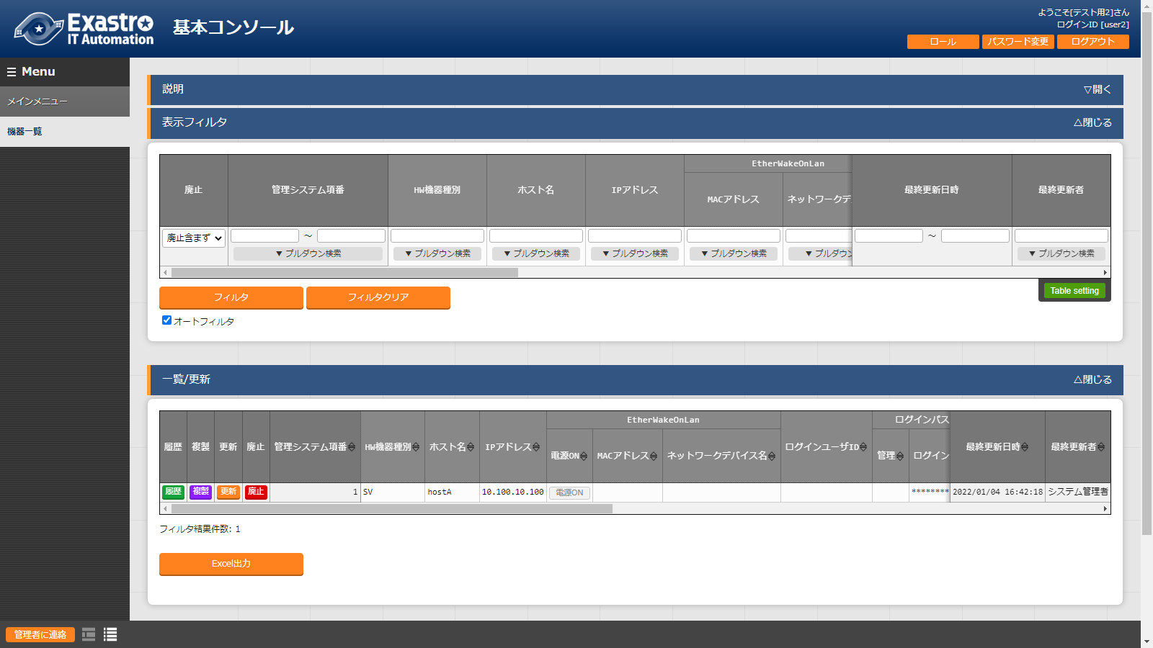
2.8 アクセス制御の確認(7/12)
新規ユーザの作成・登録
user2のアクセス制御を確認する
user2でログインし、アクセス権の確認をしましょう。
メニュー： 基本コンソール > 機器一覧
表示フィルタ > フィルタを押下する
機器一覧が編集できることを確認する
ロールの作成・登録
ロール・メニューの紐付
ロール・ユーザの紐付
機器一覧/オペレーション一覧の登録
アクセス制御の確認
1
２
紐付設定を「メンテナンス可」にした場合、編集が
可能になります。（スライド22で説明）

Slide 22
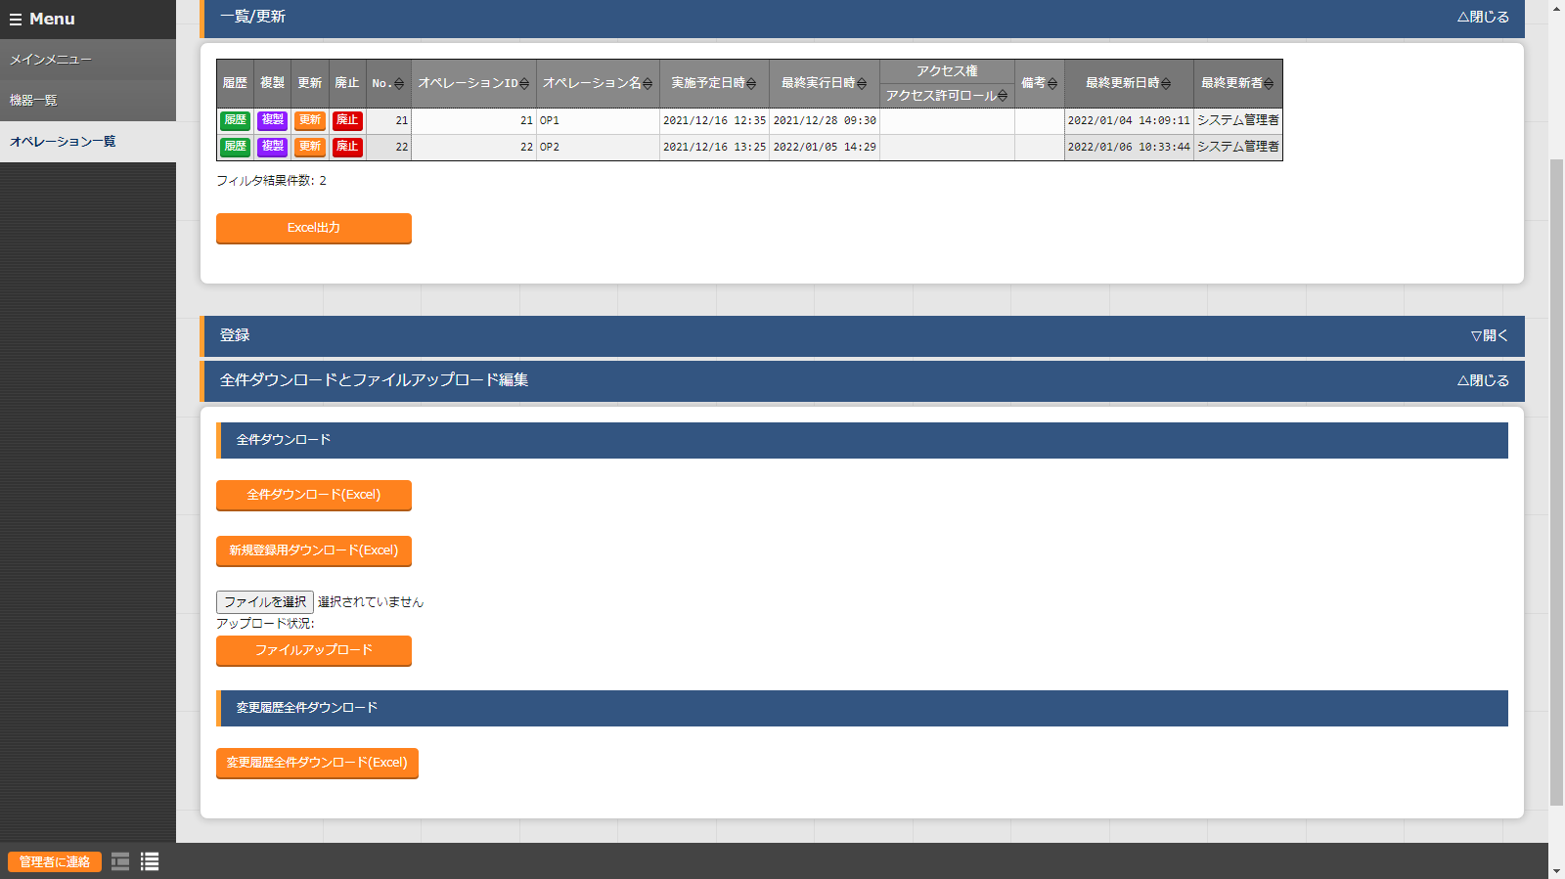
2.8 アクセス制御の確認(8/12)
新規ユーザの作成・登録
権限が「メンテナンス可」の場合
紐付設定を「メンテナンス可」にした場合、
各種編集機能の項目が表示され、編集が可能になります。
ロールの作成・登録
ロール・メニューの紐付
ロール・ユーザの紐付
機器一覧/オペレーション一覧の登録
アクセス制御の確認
Point
権限が「メンテナンス可」の場合
「更新」「登録」「ファイルのアップロード」等の
各種編集機能が表示されます。

Slide 23

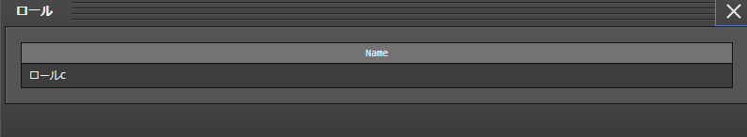
2.8 アクセス制御の確認(9/12)
新規ユーザの作成・登録
user３のアクセス制御を確認する
user3でログインし、アクセス権の確認をしましょう。
ログインID：user3、 ログインユーザ：テスト用3が表示されて いることを確認する
ロールボタンを押下し、「ロールC」が表示されることを確認する
ロールの作成・登録
ロール・メニューの紐付
ロール・ユーザの紐付
機器一覧/オペレーション一覧の登録
１
アクセス制御の確認
２

Slide 24

2.8 アクセス制御の確認(10/12)
新規ユーザの作成・登録
user３のアクセス制御を確認する
user3でログインし、アクセス権の確認をしましょう。
メニュー： 基本コンソール > 機器一覧
表示フィルタ > フィルタを押下する
機器一覧の編集はできず、閲覧のみ可能になっていることを
確認する
ロールの作成・登録
ロール・メニューの紐付
ロール・ユーザの紐付
機器一覧/オペレーション一覧の登録
アクセス制御の確認
１
２
紐付設定を「閲覧のみ」にした場合、編集機能が利用できません。
（スライド25で説明)

Slide 25
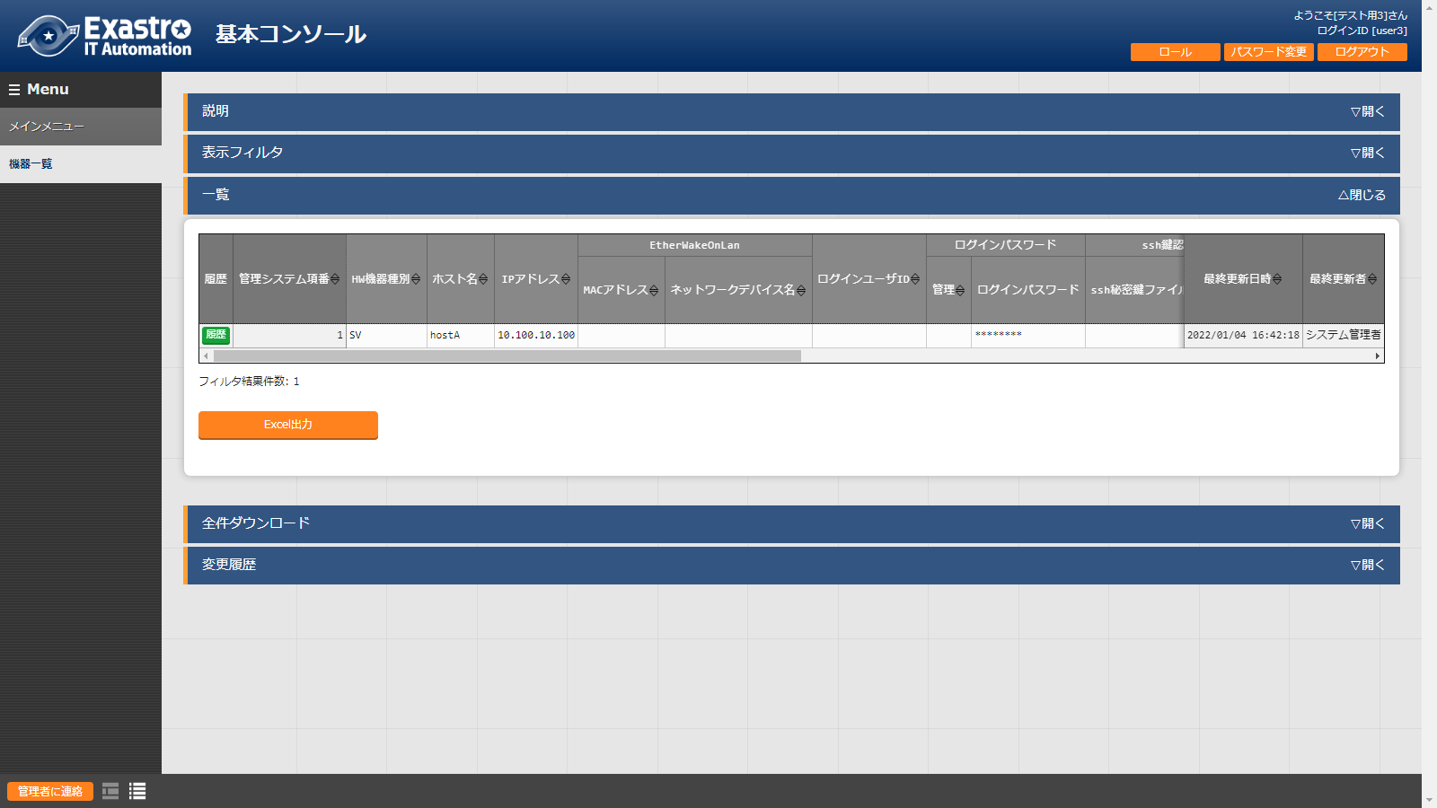
2.8 アクセス制御の確認(11/12)
新規ユーザの作成・登録
権限が「閲覧のみ」の場合
紐付設定を「閲覧のみ」にした場合、
各種編集機能の項目が表示されないため、編集はできません。
ロールの作成・登録
ロール・メニューの紐付
ロール・ユーザの紐付
機器一覧/オペレーション一覧の登録
アクセス制御の確認
Point
権限が「閲覧のみ」の場合
「更新」「登録」「ファイルのアップロード」等の
各種編集機能が表示されません。

Slide 26
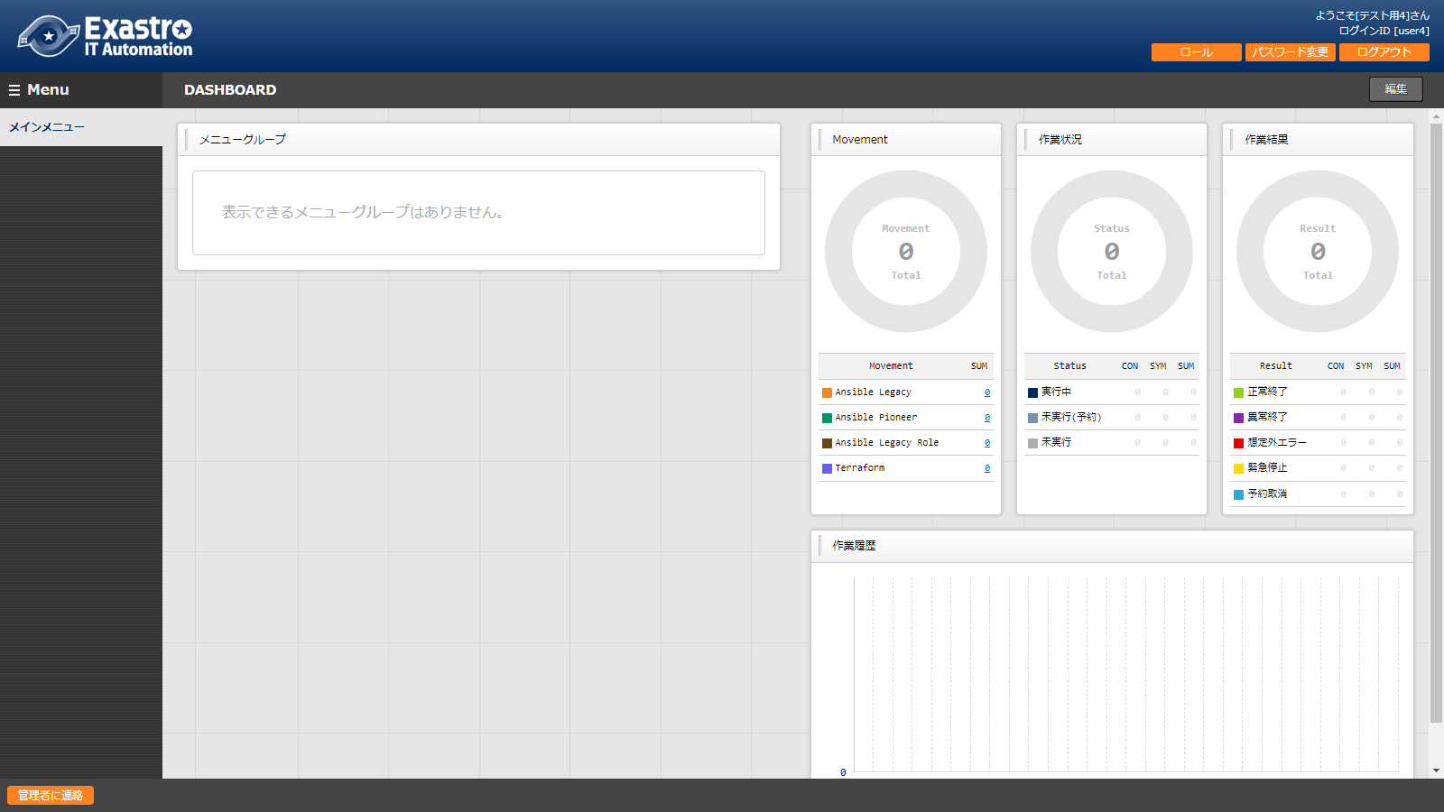
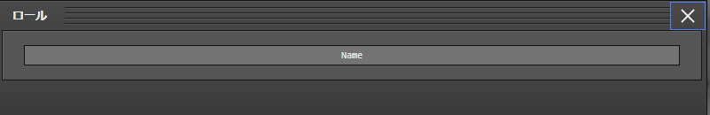
2.8 アクセス制御の確認(12/12)
新規ユーザの作成・登録
user4のアクセス制御を確認する
user4でログインし、アクセス権の確認をしましょう。
ログインID：user4 を使ってログインを行う
ログインID：user4、 ログインユーザ：テスト用4が表示されて いることを確認する
何も紐づけ作業を行っていないため、ロールは確認できず、
編集・閲覧もできないことを確認する
ロールの作成・登録
ロール・メニューの紐付
ロール・ユーザの紐付
機器一覧/オペレーション一覧の登録
アクセス制御の確認
2
３

Slide 27
3. 実習 シナリオ②

Slide 28
3.1 作業環境
作業環境
本章で使用する作業環境は以下の通りです。
シナリオの実行に必要なサーバは1台です。
クライアント端末
・Windows10
・Google Chrome
ITAサーバー
・CentOS7 (※1)
・ITA 1.10.0
・Ansible 2.11.10
CentOS 7.8
Google Chrome
Exastro IT Automation
1.10.0
Ansible 2.11.10
Windows10
※1 今回はホストサーバーとしてCentOS7を利用致しますが、ITAはRHEL7系とRHEL8系のOSで導入いただけます。

Slide 29

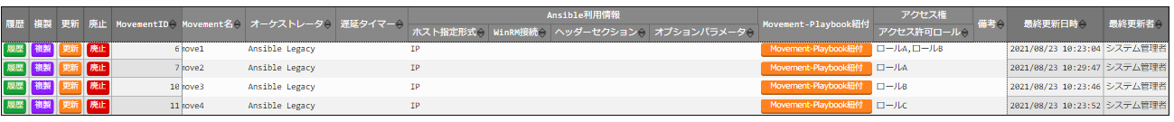

3.2 データレコード毎RBAC手順(1/3)
シナリオ①
本シナリオでは、データレコード毎のユーザ毎にアクセスを許可するロールを付与し、データレコード毎にロールを付与することでデータレコード毎のアクセスを制御する体験をしていただきます。
user1では「ロールA」「ロールB」「ロールC」に紐づけmove１～4が表示されるよう設定する。
user2では「ロールB」に紐づけmove1,3が表示されるように設定する。
user3「ロールB」「ロールC」に紐づけmove1,3,4が表示されるように設定する。
■ ユーザ名 ：システム管理者
ログインID：administrator
ロール ：システム管理者
■ ユーザ名 ：テスト用2
ログインID：user2
ロール ：ロールB

Slide 30
3.2 データレコード毎RBAC手順(2/3)
シナリオ②(イメージ図）
ロールとユーザの紐づけ関係
Movement別のアクセス権
 | ロールA | ロールB | ロールC
user1 | ● | ○ | ○
user2 |  | ●
user3 |  | ● | ●
 | move1 | move2 | move3 | move4
ロールA | ● | ●
ロールB | ● |  | ●
ロールC |  |  |  | ●
●…デフォルトアクセス権あり
○…デフォルトアクセス権なし
●…アクセス権あり
ユーザから確認できるMovement
 | move1 | move2 | move3 | move4
user1 | ● | ● | ● | ●
user2 | ● |  | ●
user3 | ● |  | ● | ●
●…表示される

Slide 31
3.2 データレコード毎RBAC手順(3/3)
作業手順
※実習①を実行している方は、3.5 ロール・メニューの紐付作業から進めてください。
3.3 新規ユーザの作成・登録
3.4 ロールの作成・登録
3.5 ロール・メニューの紐付
3.6 ロール・ユーザの紐付
3.7 Movement一覧の登録
3.8 アクセス制御の確認

Slide 32

3.3 新規ユーザの作成・登録
新規ユーザの作成・登録
新規ユーザを作成・登録する
各ユーザのアクセス権を確認するため
3人の新規ユーザを作成し、登録します。
メニュー： 管理コンソール > ユーザ管理
登録 > 登録開始を押下する
各項目へ下表のように入力し、[登録]を押下する
ロールの作成・登録
ロール・メニューの紐付
ロール・ユーザの紐付
Movement一覧の登録
アクセス制御の確認
※ ログインID、ログインPWは控えておいてください。
ログインID | ログインPW | ユーザ名
user1 | （任意でご入力ください） | テスト用1
user2 | （任意でご入力ください） | テスト用2
user3 | （任意でご入力ください） | テスト用3
2

Slide 33
3.4 ロールの作成・登録
新規ユーザの作成・登録
ロールの作成・登録をする
アクセスを制御するロールを登録します。
メニュー： 管理コンソール > ロール管理
登録 > 登録開始を押下する
各項目へ下表のように入力し、[登録]を押下する
ロールの作成・登録
ロール・メニューの紐付
ロール・ユーザの紐付
Movement一覧の登録
ロール名称
ロールA
ロールB
ロールC
アクセス制御の確認
2

Slide 34
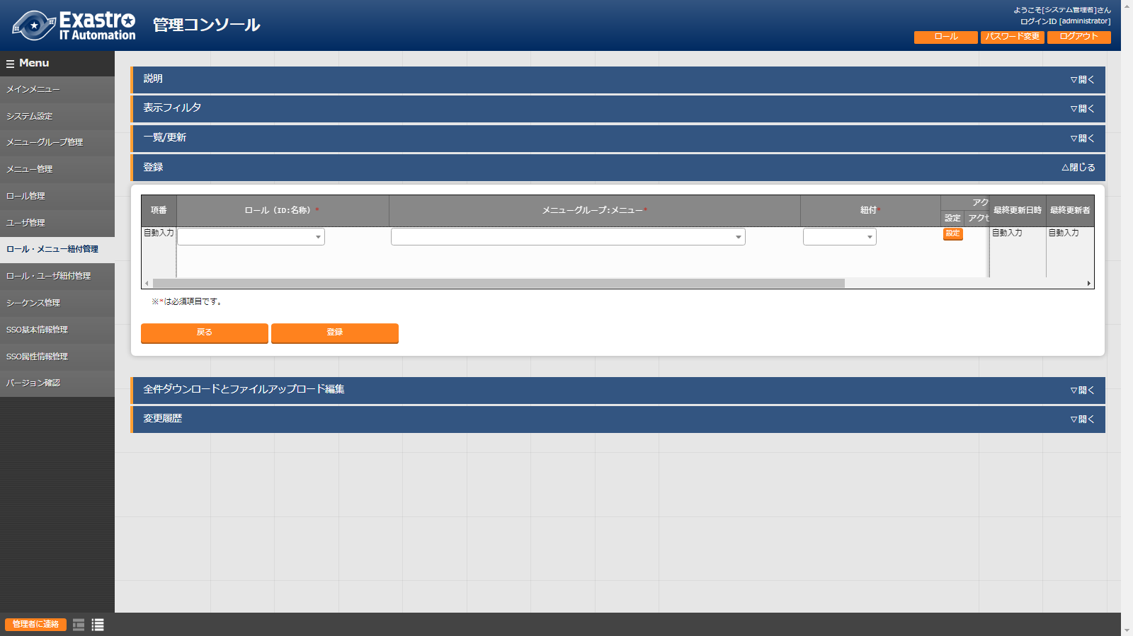
3.5 ロール・メニューの紐付
新規ユーザの作成・登録
ロールとメニュー情報の紐付を行う
ロールにメニューを紐づけ、アクセス権を付与します。
メニュー：管理コンソール > ロール・メニュー紐付管理
登録 > 登録開始を押下する
各項目へ下表のように入力し、[登録]を押下する
ロールの作成・登録
ロール・メニューの紐付
ロール・ユーザの紐付
Movement一覧の登録
アクセス制御の確認
２
ロール | メニューグループ：メニュー | 紐付
ロールA | Ansible-Legacy：Movement一覧 | メンテナンス可
ロールB | Ansible-Legacy：Movement一覧 | メンテナンス可
ロールC | Ansible-Legacy：Movement一覧 | メンテナンス可

Slide 35
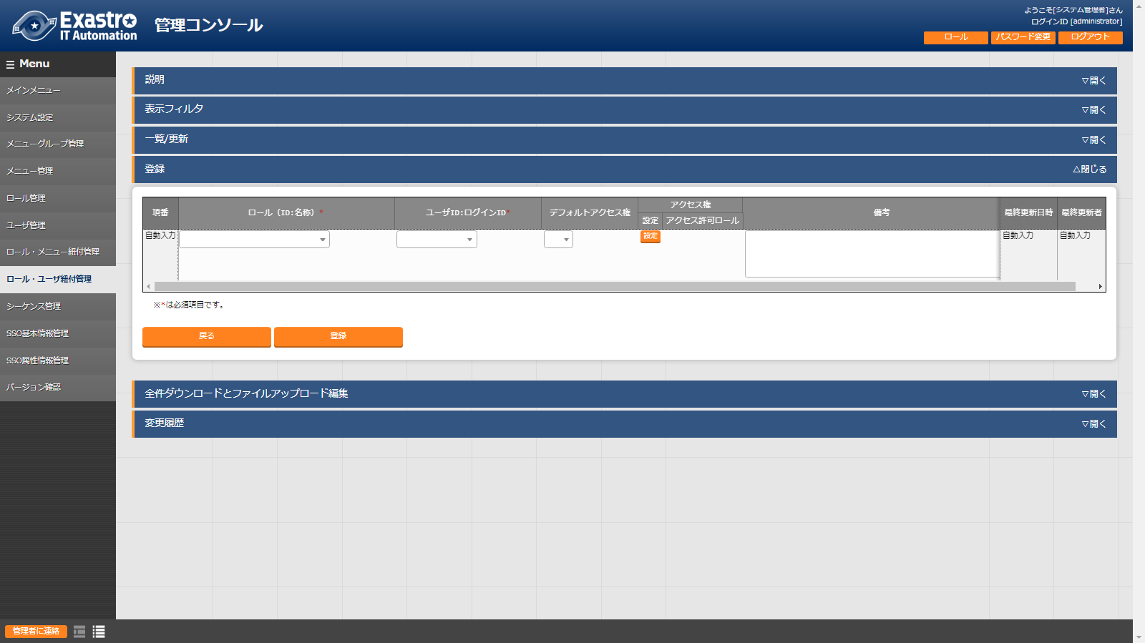
3.6 ロール・ユーザの紐付(1/4)
新規ユーザの作成・登録
ロールとユーザ情報の紐付を行う
ユーザにロールを紐づけます。
メニュー：管理コンソール > ロール・ユーザ紐付管理
登録 > 登録開始を押下する
各項目へ下表のように入力し、[登録]を押下する(次項に続く）
ロールの作成・登録
ロール・メニューの紐付
ロール・ユーザの紐付
Movement一覧の登録
アクセス制御の確認
２
ロール名称 | ユーザID:ログインID | デフォルトアクセス権
ロールA | administrator | （空白）
ロールB | administrator | （空白）
ロールC | administrator | （空白）

Slide 36
3.6 ロール・ユーザの紐付(2/4)
新規ユーザの作成・登録
ロールとユーザ情報の紐付を行う
ユーザにロールを紐づけます。
メニュー：管理コンソール > ロール・ユーザ紐付管理
登録 > 登録開始を押下する
各項目へ下表のように入力し、[登録]を押下する(次項に続く）
ロールの作成・登録
ロール・メニューの紐付
ロール・ユーザの紐付
Movement一覧の登録
アクセス制御の確認
２
ロール名称 | ユーザID:ログインID | デフォルトアクセス権
ロールA | user1 | ●
ロールB | user1 | (空白)
ロールC | user1 | (空白）

Slide 37
3.6 ロール・ユーザの紐付(3/4)
新規ユーザの作成・登録
ロールとユーザ情報の紐付を行う
ユーザにロールを紐づけます。
メニュー：管理コンソール > ロール・ユーザ紐付管理
登録 > 登録開始を押下する
各項目へ下表のように入力し、[登録]を押下する(次項に続く）
ロールの作成・登録
ロール・メニューの紐付
ロール・ユーザの紐付
Movement一覧の登録
アクセス制御の確認
２
ロール名称 | ユーザID:ログインID | デフォルトアクセス権
ロールB | user2 | ●

Slide 38
3.6 ロール・ユーザの紐付(4/4)
新規ユーザの作成・登録
ロールとユーザ情報の紐付を行う
ユーザにロールを紐づけます。
メニュー：管理コンソール > ロール・ユーザ紐付管理
登録 > 登録開始を押下する
各項目へ下表のように入力し、[登録]を押下する
ロールの作成・登録
ロール・メニューの紐付
ロール・ユーザの紐付
Movement一覧の登録
アクセス制御の確認
２
ロール名称 | ユーザID:ログインID | デフォルトアクセス権
ロールB | user3 | ●
ロールC | user3 | ●

Slide 39
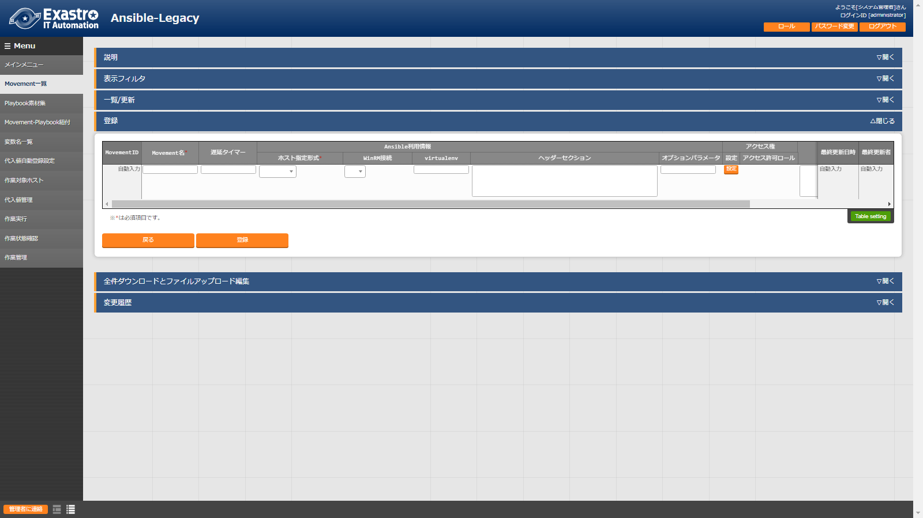
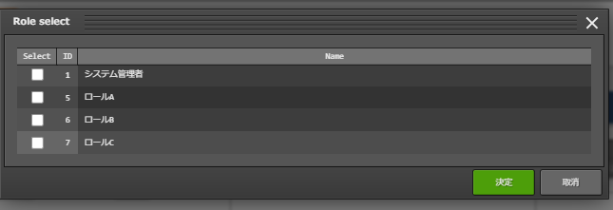
3.7 Movement一覧の登録
新規ユーザの作成・登録
administratorで新規Movementを登録
デフォルトアクセス権の動きを確認するために、新規Movementを
登録します。登録するデータに対し、「アクセス権」を設定すること
が可能です。
メニュー：Ansible-Legacy > Movement一覧
登録 > 登録開始を押下する
各項目へ下表のように入力し、[登録]を押下する
ロールの作成・登録
ロール・メニューの紐付
ロール・ユーザの紐付
Movement一覧の登録
アクセス制御の確認
アクセス許可ロールの変更
２
Movement名 | ホスト指定形式 | アクセス許可ロール
move1 | IP | ロールA ロールB
move2 | IP | ロールA
move3 | IP | ロールB
move4 | IP | ロールC
アクセス許可ロールに紐づいているユーザのみが、データの閲覧・変更が可能になります。

Slide 40
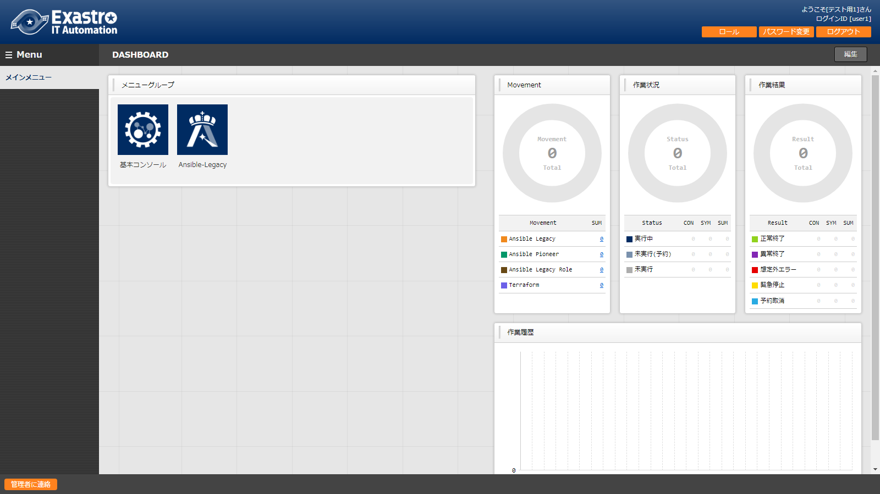
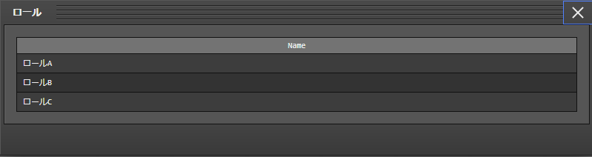
3.7 アクセス制御の確認(1/9)
新規ユーザの作成・登録
user1のアクセス制御を確認する
user1でログインし、アクセス権の確認をしましょう。
ログインID：user1、 ログインユーザ：テスト用１が表示されて いることを確認する
ロールボタンを押下し、「ロールA」「ロールB」「ロールC」が
表示されることを確認する
ロールの作成・登録
ロール・メニューの紐付
ロール・ユーザの紐付
Movement一覧の登録
１
アクセス制御の確認
２

Slide 41
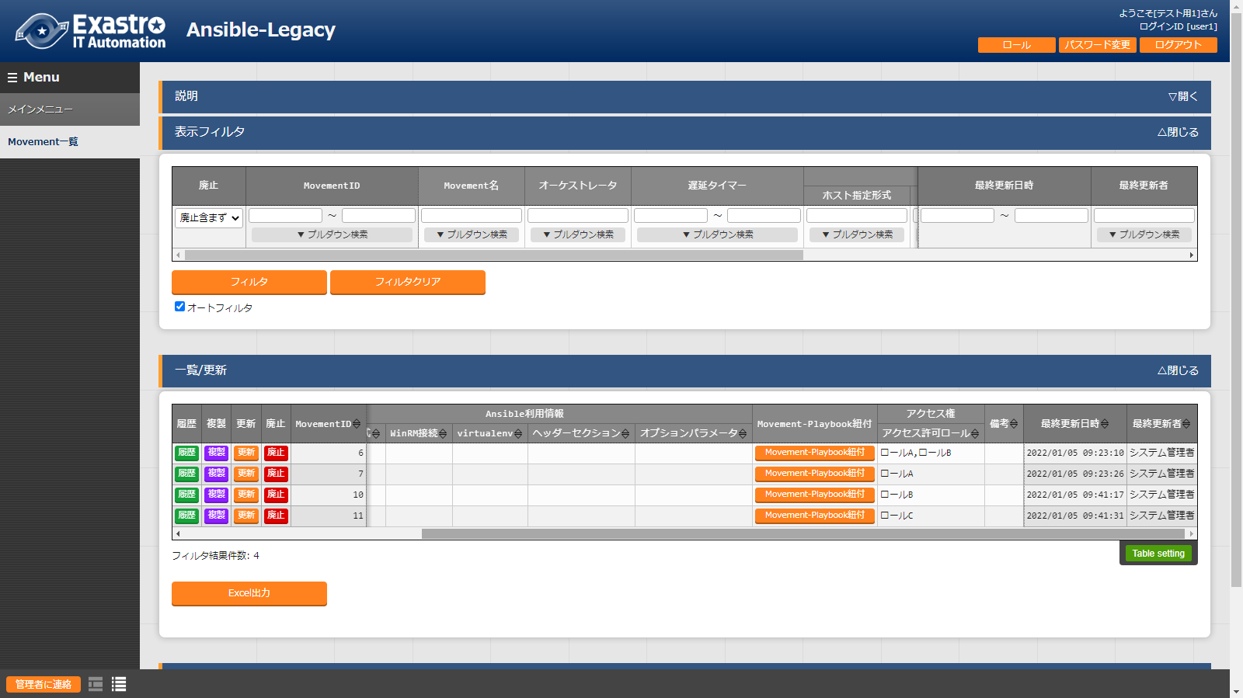
3.7 アクセス制御の確認(2/9)
新規ユーザの作成・登録
user1のアクセス制御を確認する
user1でログインし、アクセス権の確認をしましょう。
メニュー：Ansible-Legacy > Movement一覧
表示フィルタ > フィルタを押下する
ロールの作成・登録
ロール・メニューの紐付
ロール・ユーザの紐付
Movement一覧の登録
アクセス制御の確認
1
user1では、ロールA,ロールB,ロールC すべての権限を持っているため登録した
４つのMovementが表示されます。

Slide 42
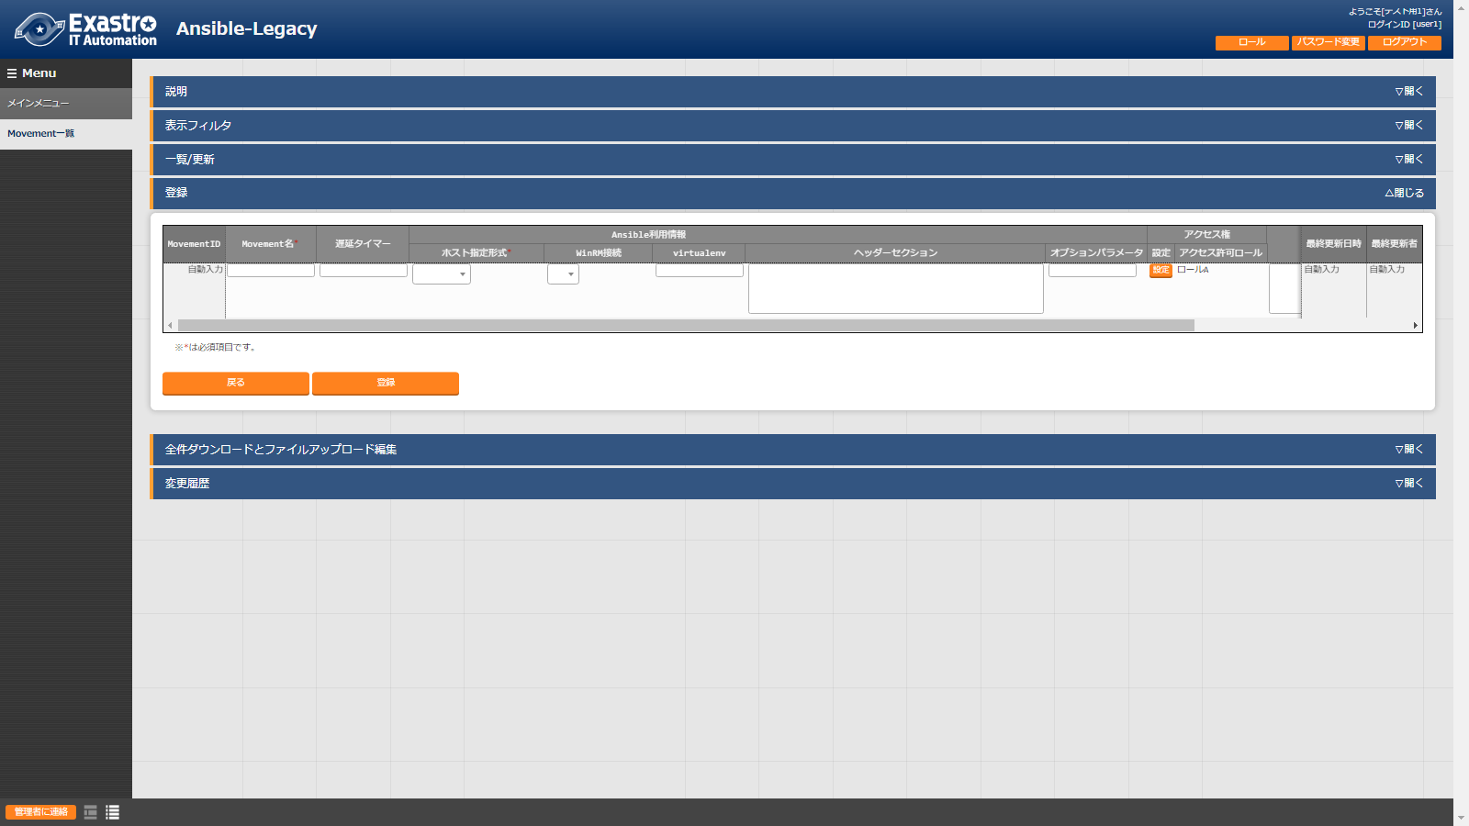
3.7 アクセス制御の確認(3/9)
新規ユーザの作成・登録
user1で新規Movementを登録
デフォルトアクセス権の動きを確認するために新規Movementを
登録してみましょう。
メニュー：Ansible-Legacy > Movement一覧
登録 > 登録開始を押下する
各項目へ下表のように入力し、[登録]を押下する
アクセス許可ロールに「ロールA」が設定されていることを
確認する
ロールの作成・登録
ロール・メニューの紐付
ロール・ユーザの紐付
Movement一覧の登録
アクセス制御の確認
Movement名 | ホスト指定形式
movement1 | IP
２
３
Point
user1ではロールAを「デフォルトアクセス権あり」と設定した為
アクセス許可ロールは自動的にロールAが表示されます。

Slide 43
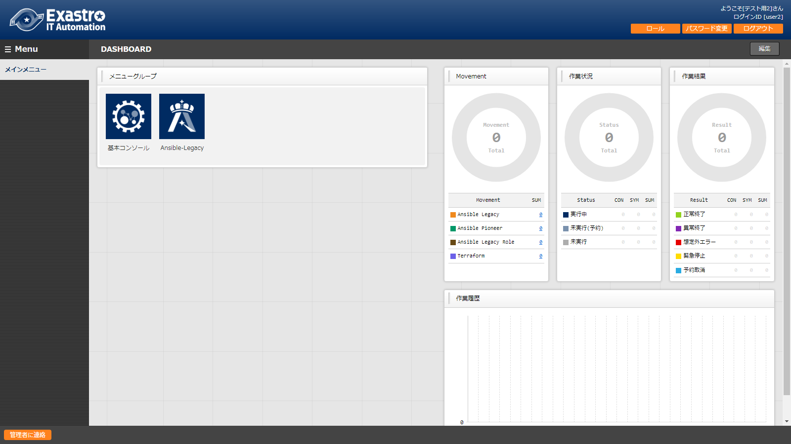
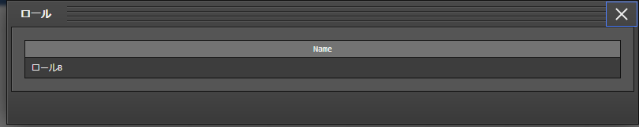
3.7 アクセス制御の確認(4/9)
新規ユーザの作成・登録
user2のアクセス制御を確認する
user2でログインし、アクセス権の確認をしましょう。
ログインID：user2、 ログインユーザ：テスト用2が表示されて いることを確認する
ロールボタンを押下し、「ロールB」が表示されることを確認する
ロールの作成・登録
ロール・メニューの紐付
ロール・ユーザの紐付
Movement一覧の登録
1
アクセス制御の確認
２

Slide 44
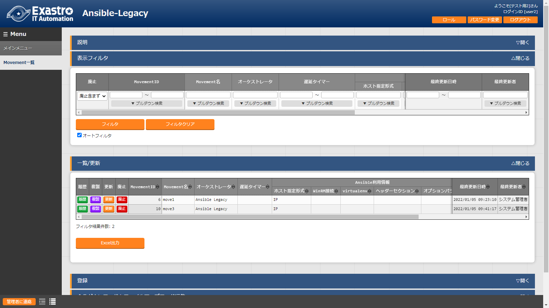
3.7 アクセス制御の確認(5/9)
新規ユーザの作成・登録
user2のアクセス制御を確認する
user2でログインし、アクセス権の確認をしましょう。
メニュー：Ansible-Legacy > Movement一覧
表示フィルタ > フィルタを押下する
ロールの作成・登録
ロール・メニューの紐付
ロール・ユーザの紐付
Movement一覧の登録
アクセス制御の確認
1
user2では、ロールBのみ権限を持っているため
Movementは２つ表示されます。

Slide 45

3.7 アクセス制御の確認(6/9)
新規ユーザの作成・登録
user2で新規Movementを登録
デフォルトアクセス権の動きを確認するために新規Movementを
登録してみましょう。
メニュー：Ansible-Legacy > Movement一覧
登録 > 登録開始を押下する
各項目へ下表のように入力し、[登録]を押下する
アクセス許可ロールに「ロールB」が設定されていることを
確認する
ロールの作成・登録
ロール・メニューの紐付
ロール・ユーザの紐付
Movement一覧の登録
アクセス制御の確認
Movement名 | ホスト指定形式
movement2 | IP
２
３
Point
user2ではロールBを「デフォルトアクセス権あり」に設定した為
アクセス許可ロールは自動的にロールBが表示されます。

Slide 46
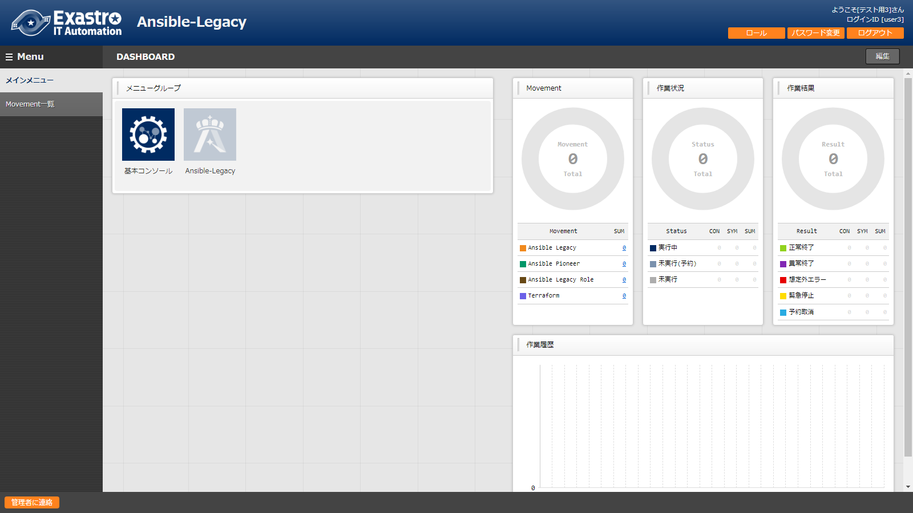
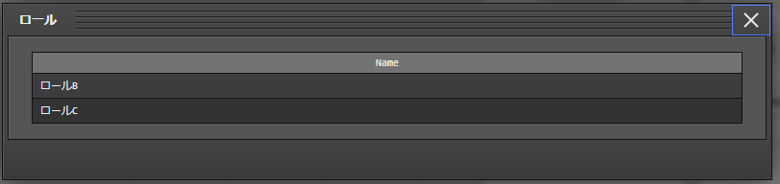
3.7 アクセス制御の確認(7/9)
新規ユーザの作成・登録
user3のアクセス制御を確認する
user3でログインし、アクセス権の確認をしましょう。
ログインID：user3、 ログインユーザ：テスト用3が表示されて いることを確認する
ロールボタンを押下し、「ロールB」「ロールC」が表示される
ことを確認する
ロールの作成・登録
ロール・メニューの紐付
ロール・ユーザの紐付
Movement一覧の登録
1
アクセス制御の確認
２

Slide 47
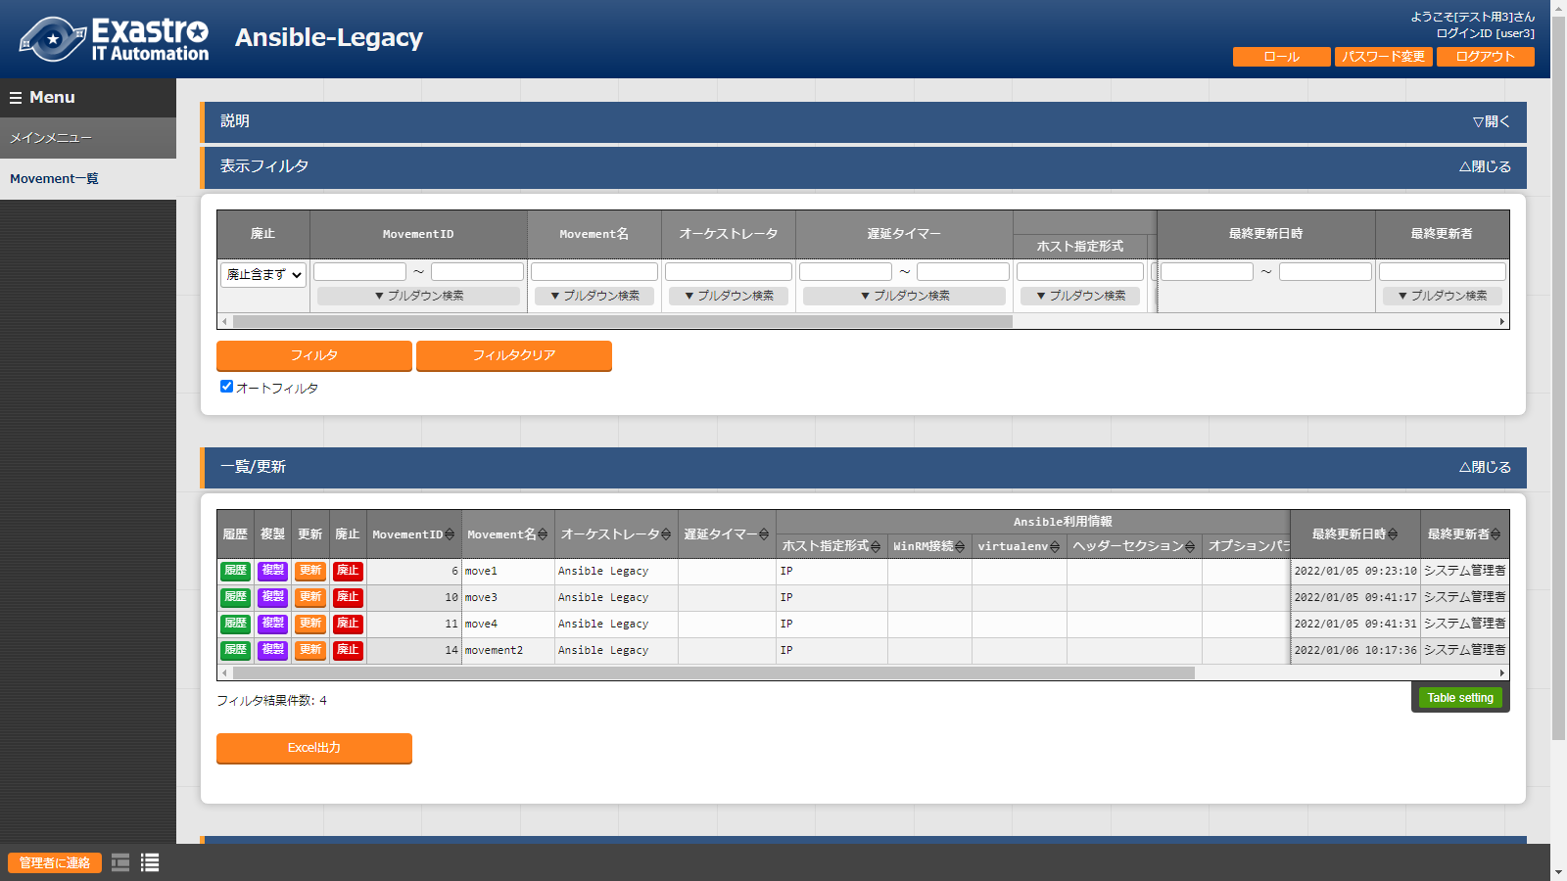
3.7 アクセス制御の確認(8/9)
新規ユーザの作成・登録
user3のアクセス制御を確認する
user3でログインし、アクセス権の確認をしましょう。
メニュー：Ansible-Legacy > Movement一覧
表示フィルタ > フィルタを押下する
ロールの作成・登録
ロール・メニューの紐付
ロール・ユーザの紐付
Movement一覧の登録
アクセス制御の確認
2
user3では、ロールB,ロールCの２つの権限を 持っているためMovementは３つ表示されます。
また、user2でアクセス登録したmovement2が表示されます。

Slide 48
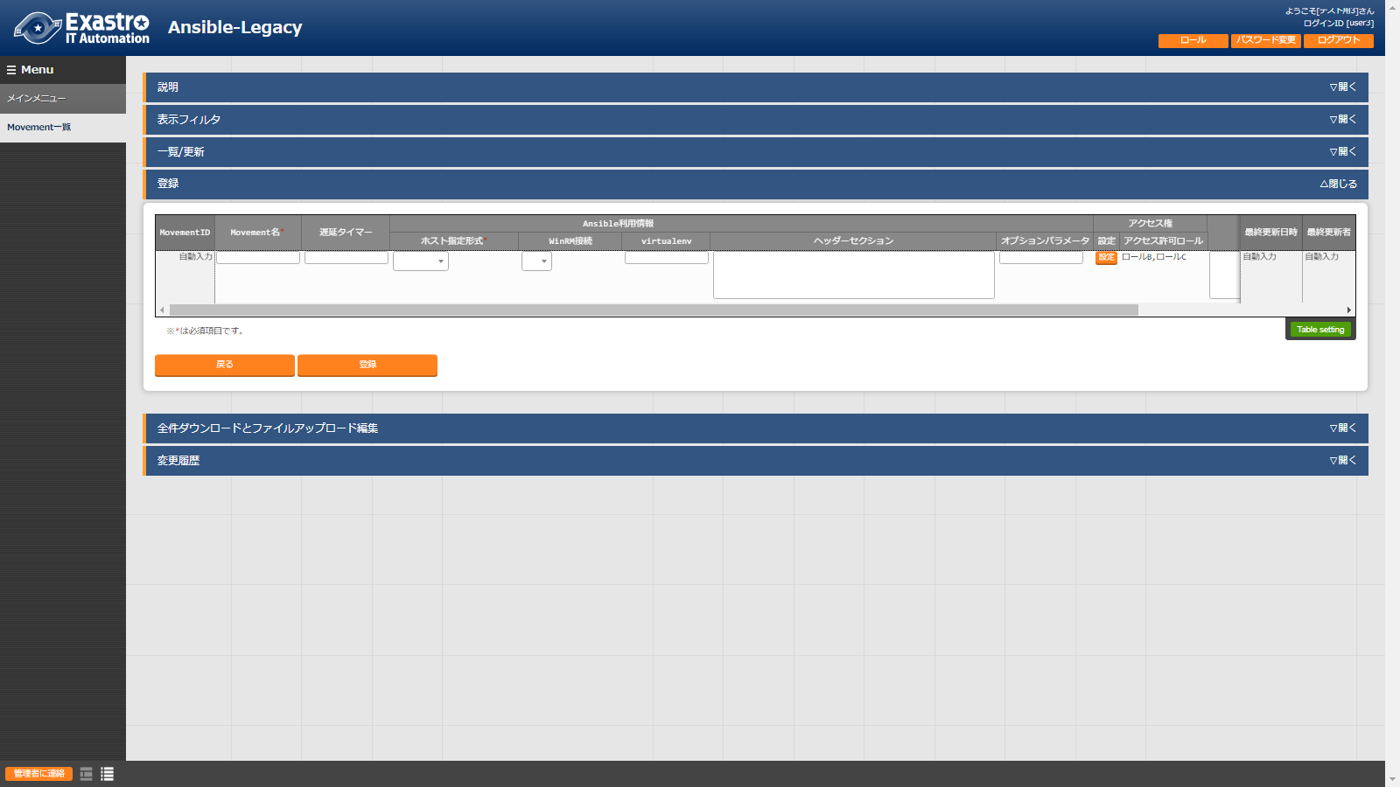
3.7 アクセス制御の確認(9/9)
新規ユーザの作成・登録
user3で新規Movementを登録
デフォルトアクセス権の動きを確認するために新規Movementを
登録してみましょう。
メニュー：Ansible-Legacy > Movement一覧
登録 > 登録開始を押下する
各項目へ下表のように入力し、[登録]を押下する
アクセス許可ロールに「ロールB」「ロールC」が設定されている
ことを確認する
ロールの作成・登録
ロール・メニューの紐付
ロール・ユーザの紐付
Movement一覧の登録
アクセス制御の確認
Movement名 | ホスト指定形式
movement3 | IP
２
３
Point
user3ではロールB,ロールCを「デフォルトアクセス権あり」に設定した為
アクセス許可ロールに自動的にロールB,ロールCが表示されます。

